Slide 1
50-1
These materials are by the Kongki Ka Project and are made available to you under the terms of the Creative Commons Attribution ShareAlike license 4.0.
You have permission to share and redistribute these materials in any format and to make reasonable revisions and adaptations of this translation, provided that:
You include the above licence and source information.
If you redistribute these materials or create derivatives, you must distribute your contributions under the same license as the original.
The Holy Bible, Berean Standard Bible, BSB is produced in cooperation with Bible Hub, Discovery Bible, OpenBible.com, and the Berean Bible Translation Committee. This text of God's Word has been dedicated to the public domain.
Tibetan text is from the Central Tibetan Bible translation by Central Asia Publishing. Used by permission
Notes:
Ch
50 Peter Arrested
1. James killed –Acts 12:1-2 (Left Top)
2. Peter arrested – Acts 12:3-11 (Right Top)
3. Peter goes to Mary’s House – Acts 12:12-17 (Right Bottom)
4. Herod kills guards – Acts 12:18-19 (Left Bottom)
5. Herod dies – Acts 12:20-25 (Left Center)

Slide 2
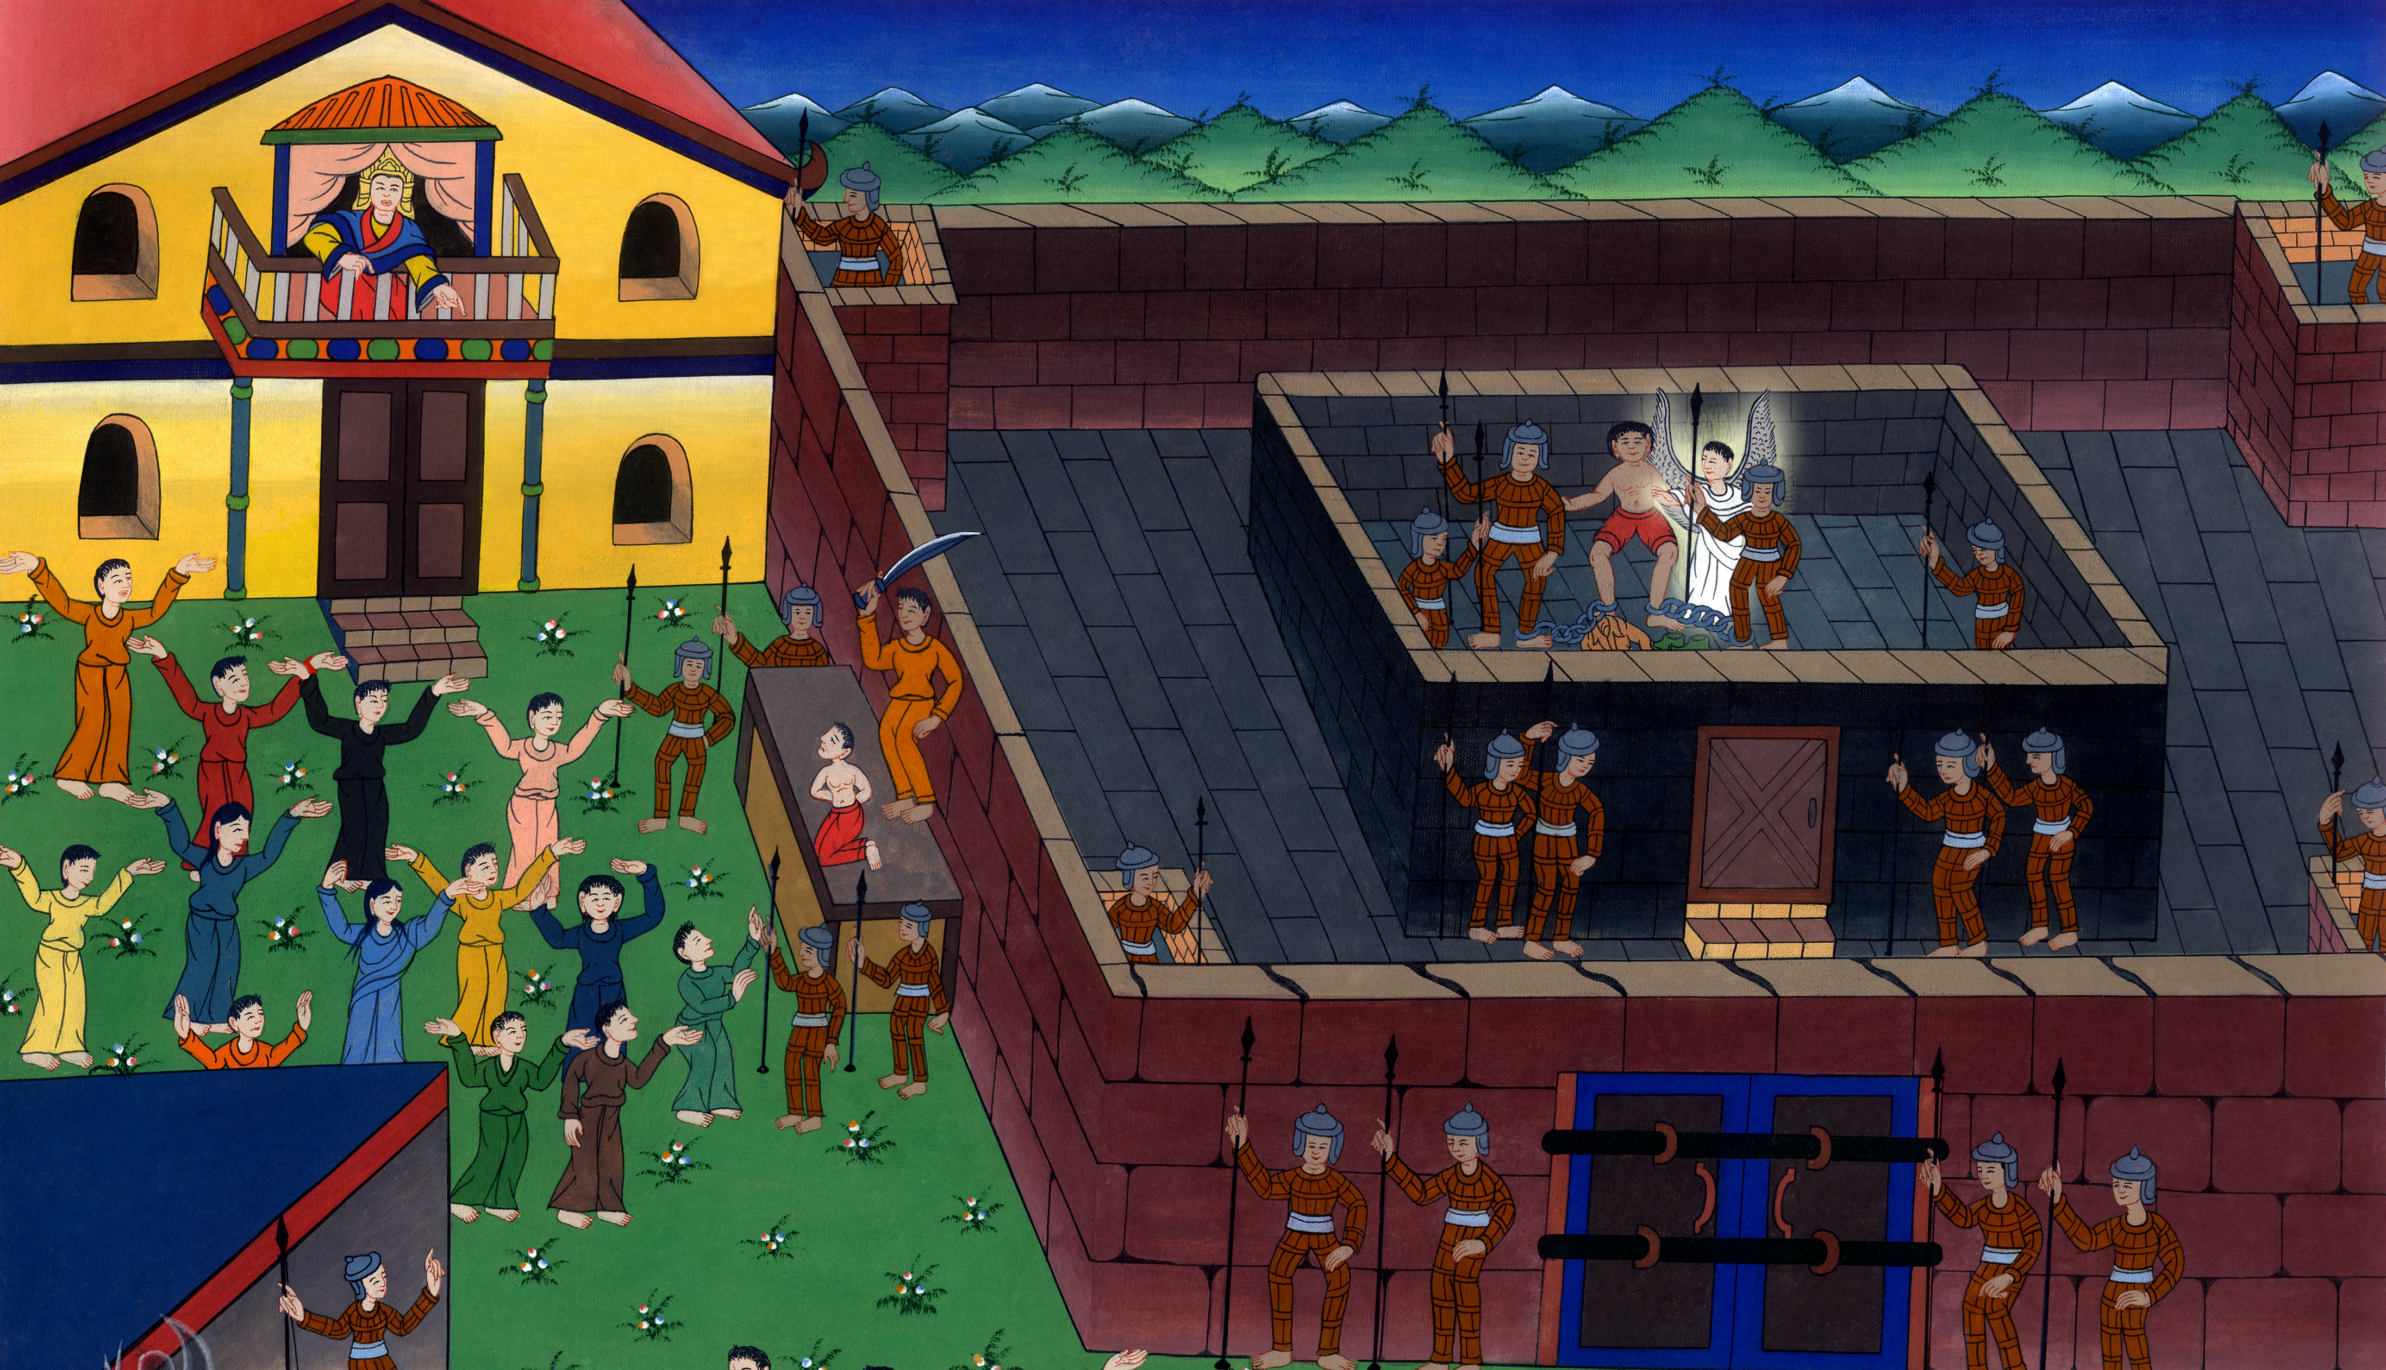
མཛད་པ 12
སྐུ་ཚབ་པེ་ཏྲོ་བཙོན་ཁང་ལ་བཅུག་པ།

Slide 3
མཛད་པ 12
སྐུ་ཚབ་པེ་ཏྲོ་བཙོན་ཁང་ལ་བཅུག་པ།
Peter Arrested –Acts 12:1-11

Slide 4
མཛད་པ 12
སྐུ་ཚབ་པེ་ཏྲོ་བཙོན་ཁང་ལ་བཅུག་པ།
This work is licensed under a Creative Commons Attribution-ShareAlike 4.0 International License

Slide 5
1About that time, King Herod reached out to harm some who belonged to the church.
1དེའི་དུས་སུ་རྒྱལ་པོ་ཧེ་རོ་དཱེ་ཡིས་ཆོས་ཚོགས་ཀྱི་མིའི་ནང་ནས་ཁ་ཤས་ལ་གནོད་སྐྱེལ་བའི་ཕྱིར་ཁོ་རྣམས་འཛིན་བཟུང་བྱེད་དུ་བཅུག

Slide 6
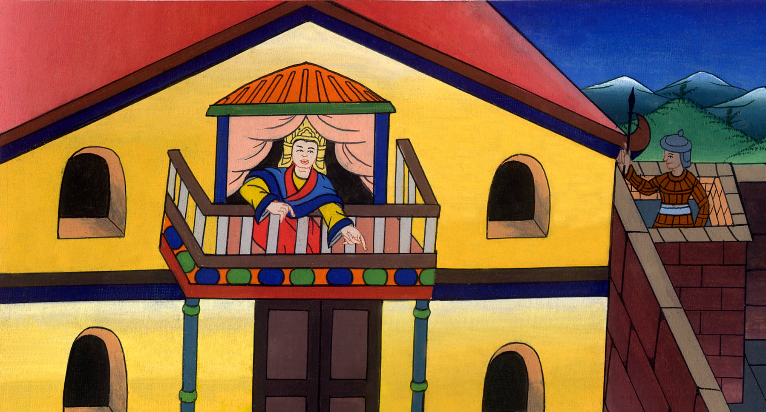
མཛད་པ 12:1

Slide 7
2He had James, the brother of John, put to death with the sword.
2ཁོས་ཡོ་ཧ་ནན་གྱི་གཅེན་པོ་སྐུ་ཚབ་ཡ་ཀོབ་རལ་གྲིའི་ཁ་ཡིས་བསད་དུ་བཅུག་པས།

Slide 8
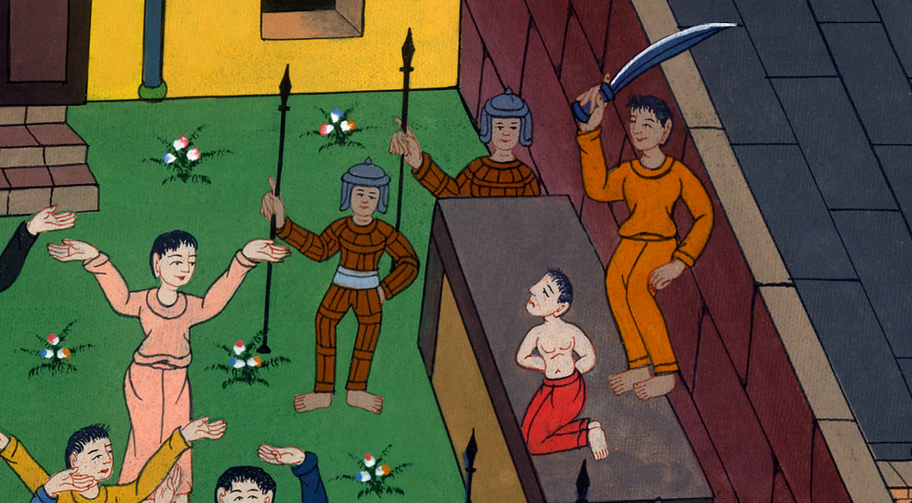
མཛད་པ 12:2

Slide 9
3And seeing that this pleased the Jews, Herod proceeded to seize Peter during the Feast of Unleavened Bread.
3ཡ་ཧུ་དཱ་པ་རྣམས་དགའ་བར་གྱུར་བ་མཐོང་ནས་ཁོས་པེ་ཏྲོ་ཡང་འཛིན་བཟུང་བྱས། (དེ་ནི་སྐྱུར་རྩི་མེད་པའི་བག་ལེབ་དུས་ཆེན་གྱི་དུས་སུ་བྱུང་)

Slide 10
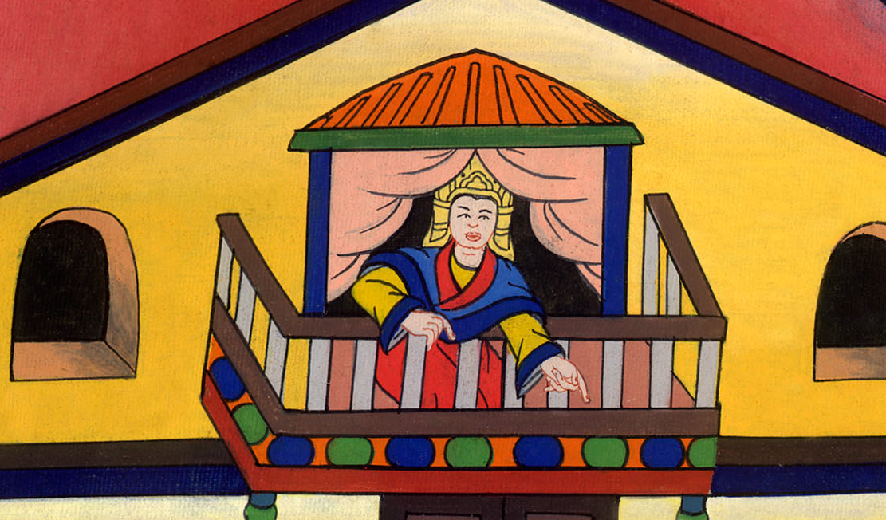
མཛད་པ 12:3

Slide 11
4He arrested him and put him in prison, handing him over to be guarded by four squads of four soldiers each…
4ཧེ་རོ་དཱེ་ཡིས་པེ་ཏྲོ་བཟུང་ནས་བཙོན་ཁང་དུ་བཅུག་ཅིང༌། ཁོ་སྲུང་བའི་ཕྱིར་དམག་མི་བཞི་རེ་ཅན་གྱི་དམག་ཁག་བཞི་ལ་གཏད།

Slide 12
མཛད་པ 12:4

Slide 13
Herod intended to bring him out to the people after the Passover.
པེ་སག་དུས་ཆེན་དེའི་རྗེས་སུ་ཁོས་པེ་ཏྲོ་ཡུལ་མི་རྣམས་ཀྱི་མདུན་དུ་འཁྲིད་ནས་ཁྲིམས་གཅོད་པར་འདོད།

Slide 14
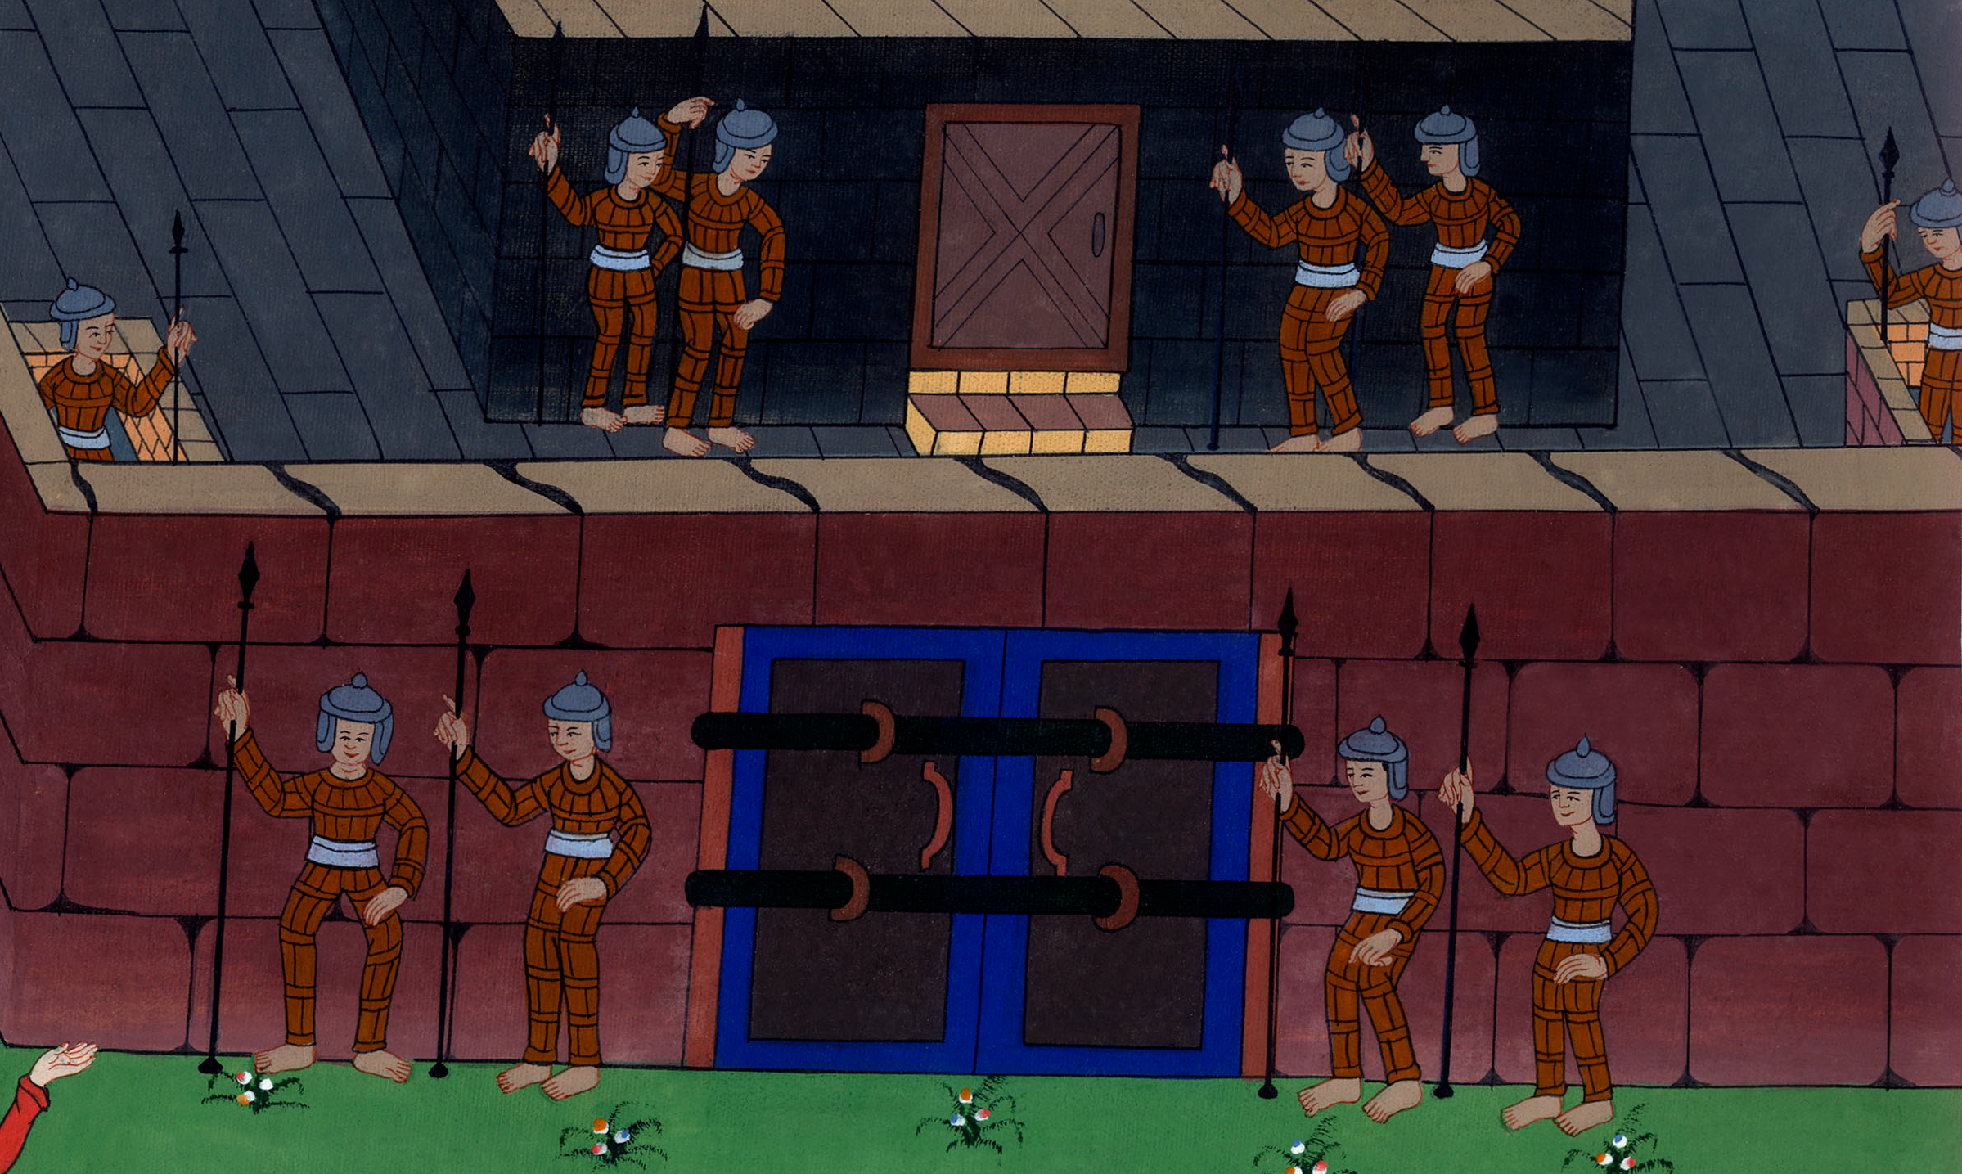
མཛད་པ 12:4

Slide 15
5So Peter was kept in prison, but the church was fervently praying to God for him.
5པེ་ཏྲོ་བཙོན་ཁང་ལ་བཅུག་དུས་ཆོས་ཚོགས་ཀྱིས་ཁོང་གི་ཆེད་དུ་དཀོན་མཆོག་ལ་སྙིང་ཐག་པ་ནས་གསོལ་འདེབས་བྱས།

Slide 16
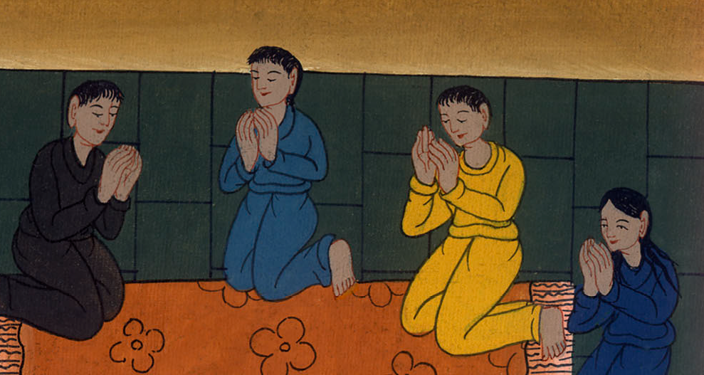
མཛད་པ 12:5

Slide 17
6On the night before Herod was to bring him to trial, Peter was sleeping between two soldiers, bound with two chains, with sentries standing guard at the entrance to the prison.
6ཧེ་རོ་དཱེ་ཡིས་པེ་ཏྲོ་ཡུལ་མི་རྣམས་ཀྱི་མདུན་དུ་ཁྲིད་ནས་ཁྲིམས་གཅོད་བྱེད་པའི་སྔོན་གྱི་མཚན་མོར་པེ་ཏྲོ་ལྕགས་ཐག་གཉིས་ཀྱིས་བཅིངས་ཏེ་དམག་མི་གཉིས་ཀྱི་བར་དུ་གཉིད་ཁུག་ནས་བསྡད། སྒོའི་ཕྱི་རོལ་ཏུ་སྲུང་དམག་རྣམས་ཀྱིས་བཙོན་ཁང་བསྲུངས།

Slide 18
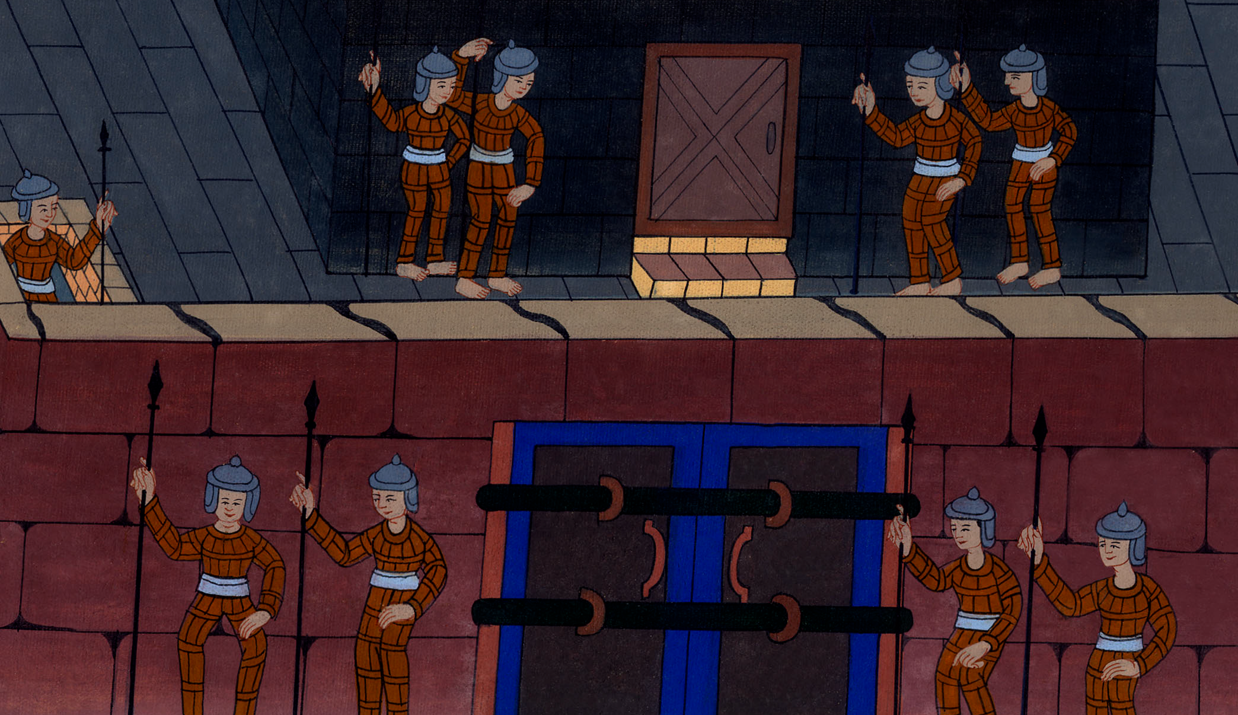
མཛད་པ 12:6

Slide 19
7Suddenly an angel of the Lord appeared and a light shone in the cell. He tapped Peter on the side and woke him up, saying, “Get up quickly.” And the chains fell off his wrists.
7གློ་བུར་དུ་དཀོན་མཆོག་གི་ཕོ་ཉ་ཞིག་མངོན་སུམ་དུ་བྱུང་ཞིང་ཁང་མིག་ལ་འོད་ཅིག་འཕྲོས། ཕོ་ཉས་གཉིད་གསོད་པའི་ཕྱིར་པེ་ཏྲོའི་གཞོགས་ལ་འཆང་སྟེ་ཁོང་ལ་“མགྱོགས་པོ་ལོངས་ཤིག་”ཅེས་གསུངས་པས་ལྕགས་ཐག་གཉིས་ཁོང་གི་ལག་པ་ནས་སར་ལྷུངས།

Slide 20
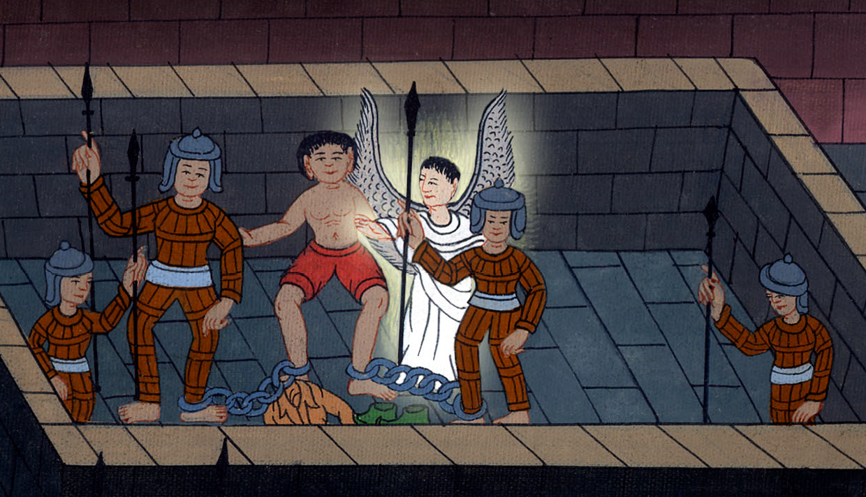
མཛད་པ 12:7

Slide 21
8“Get dressed and put on your sandals,” said the angel. Peter did so, and the angel told him, “Wrap your cloak around you and follow me.”
8ཡང་ཕོ་ཉས་ཁོང་ལ་“སྐེ་རགས་བཅིངས་ནས་ལྷམ་གྱོན་ཞིག་”ཅེས་གསུངས་པས་པེ་ཏྲོས་དེ་ལྟར་བྱས་པ་དང༌། ཕོ་ཉས་“ཕྱི་གོས་གྱོན་ནས་ངའི་རྗེས་སུ་ཤོག་”ཅེས་གསུངས།

Slide 22
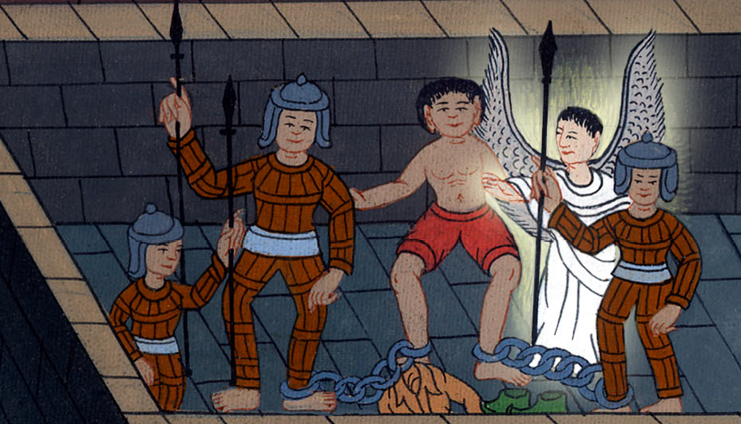
མཛད་པ 12:8

Slide 23
9So Peter followed him out, but he was unaware that what the angel was doing was real. He thought he was only seeing a vision.
9པེ་ཏྲོ་ཕྱིར་ཐོན་ནས་ཕོ་ཉའི་རྗེས་སུ་འབྲངས། ཕོ་ཉས་གང་མཛད་པ་དེ་དངོས་གནས་ཡིན་པ་པེ་ཏྲོས་མི་ཤེས་ཏེ། ཞལ་གཟིགས་ཤིག་མཐོང་བར་སྙམ།

Slide 24
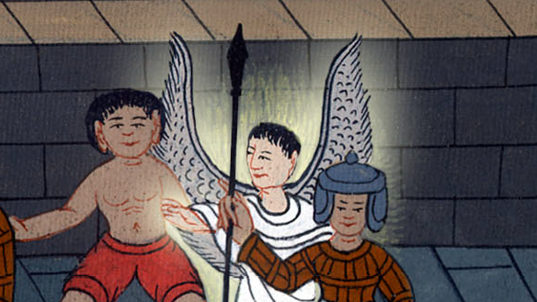
མཛད་པ 12:9

Slide 25
10They passed the first and second guards and came to the iron gate leading to the city, which opened for them by itself. When they had gone outside and walked the length of one block, the angel suddenly left him.
10དེ་རྗེས་སྲུང་དམག་དང་པོ་དང་གཉིས་པ་བརྒལ་ནས་གྲོང་ཁྱེར་ལ་འགྲོ་བའི་ལྕགས་སྒོར་སླེབས་པ་དང༌། དེ་རང་ཤུགས་ཀྱིས་ཕྱེ་ནས་ཁོང་ཚོ་ཕྱིར་ཐོན་ཏེ་སྲང་ལམ་ཞིག་བརྒྱུད་ནས་ཕེབས་དུས་གློ་བུར་དུ་ཕོ་ཉ་ཁོང་དང་ཁ་བྲལ།

Slide 26
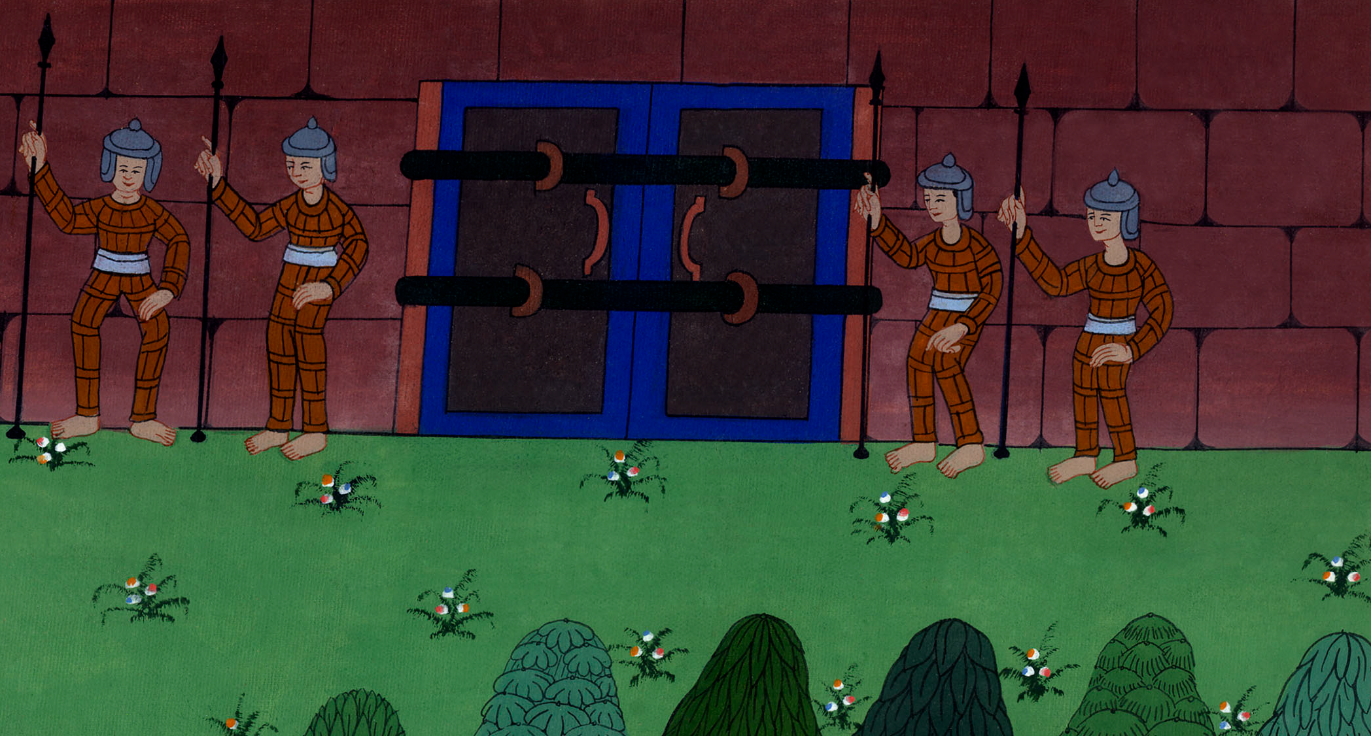
མཛད་པ 12:10

Slide 27
11Then Peter came to himself and said, “Now I know for sure that the Lord has sent His angel and rescued me from Herod’s grasp and from everything the Jewish people were anticipating.”
11པེ་ཏྲོས་གང་བྱུང་བ་དེ་དངོས་གནས་ཡིན་པ་ཤེས་ནས་“ད་གཙོ་བོས་རང་གི་ཕོ་ཉ་མངགས་ཏེ་རྒྱལ་པོ་ཧེ་རོ་དཱེ་ཡི་དབང་ཤེད་དང༌། ཡ་ཧུ་དཱ་པ་རྣམས་ཀྱིས་རེ་སྒུག་བྱེད་པའི་དོན་ཐམས་ཅད་ལས་ང་སྐྱོབ་པར་མཛད་པ་ངས་ཐེ་ཚོམ་མེད་པར་ཤེས་”ཞེས་གསུངས།

Slide 28
མཛད་པ 12:11

